Slide 1
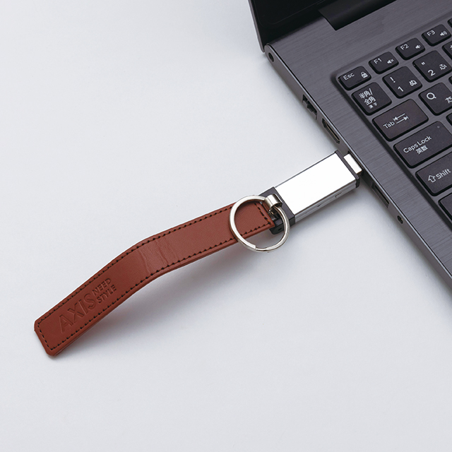
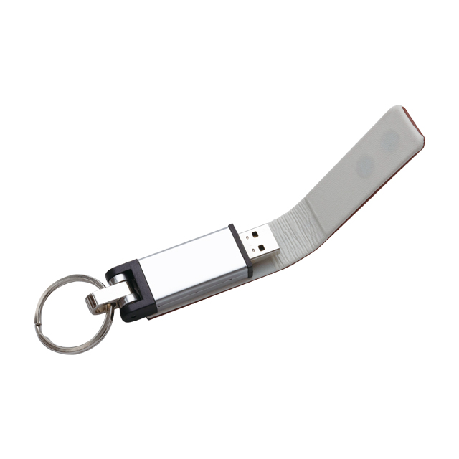
USBメモリー(レザーフォルム)
U2388
革製のカバーがちょっぴりゴージャス
ブラック
ブラウン
・名入れ
型押し
W40×H12㎜
■商品サイズ:100×20×10㎜
■材質:PUレザー他
■容量:2・4・8・16・32GB
■白箱サイズ(入):110×75×19㎜
■備考:100個から受注対応商品/カバータイプ
■カラー:ブラック・ブラウン(色指定可)

